Slide 1


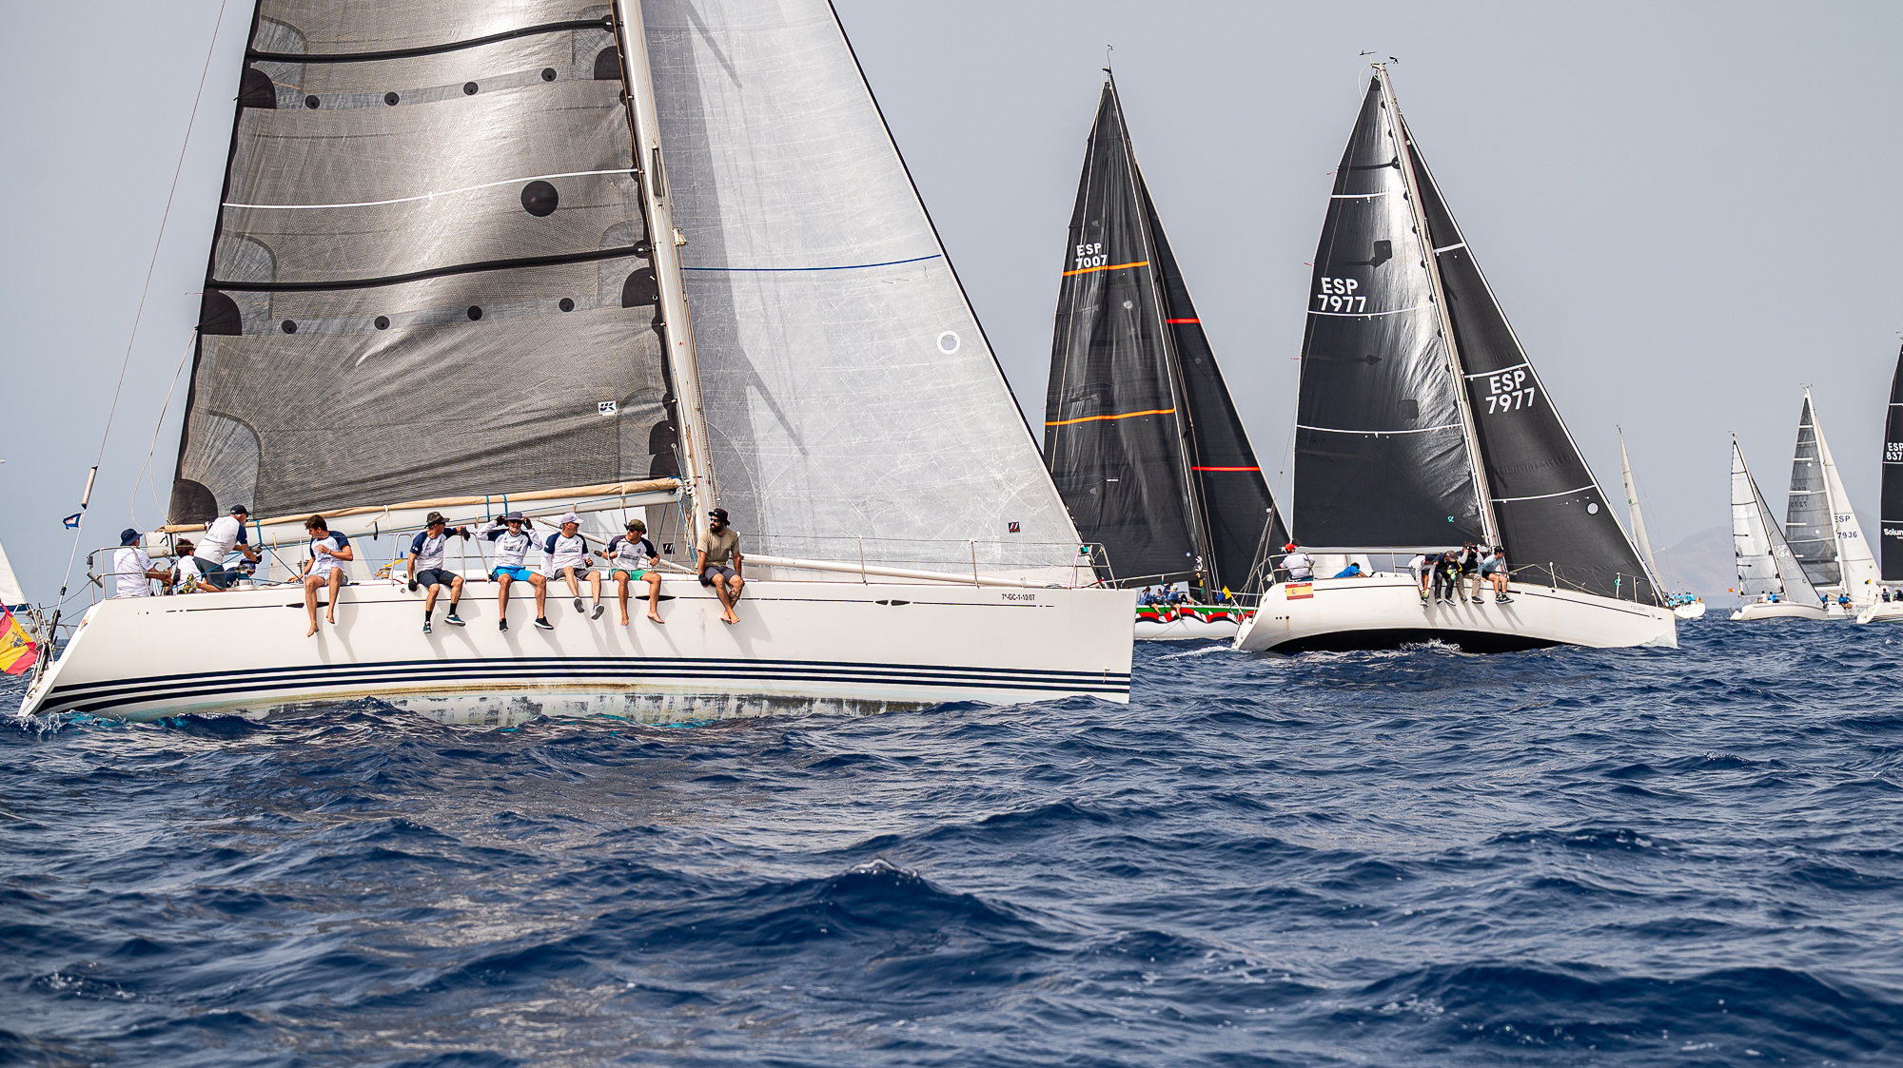
ALOJAMIENTOS
TROFEO CÉSAR MANRIQUE
2026

Slide 2
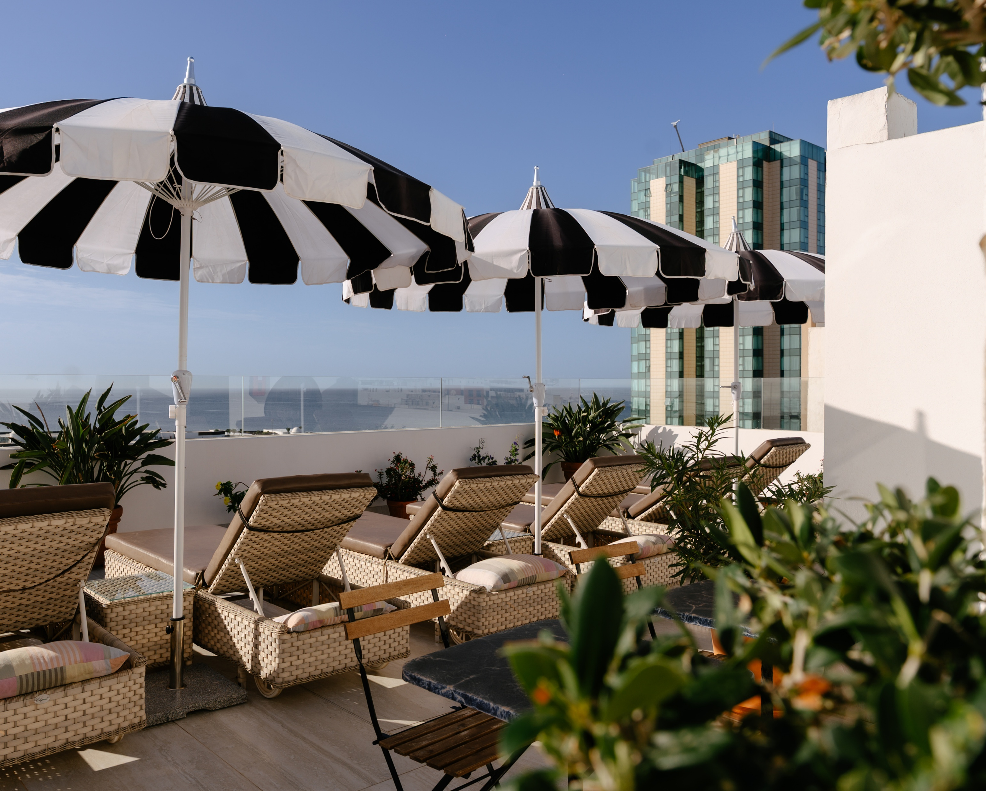
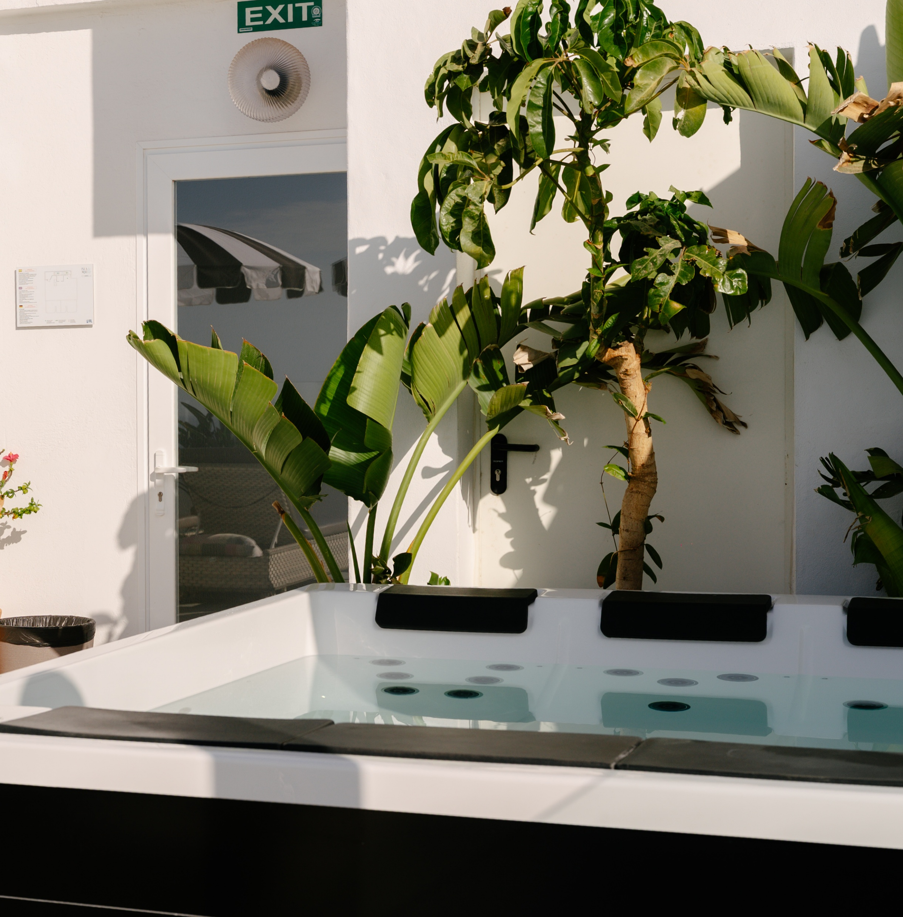
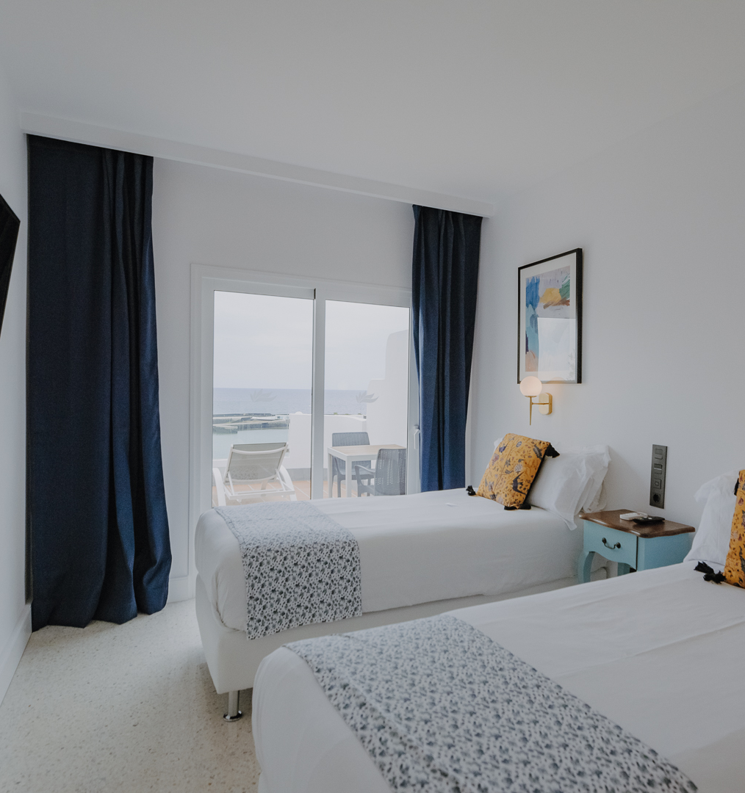
ISLA MAR
1

Slide 3
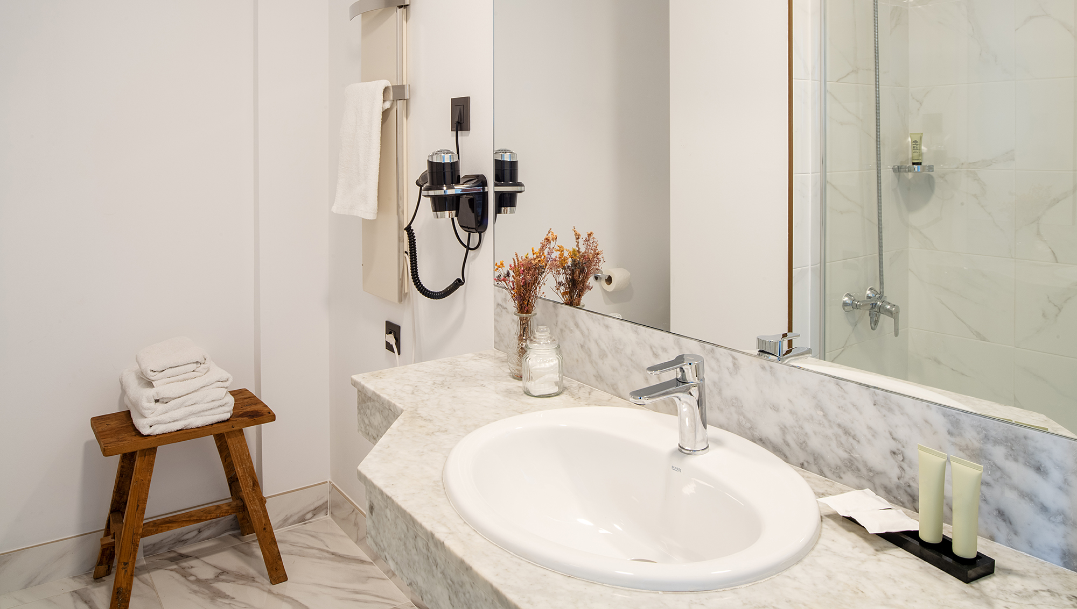
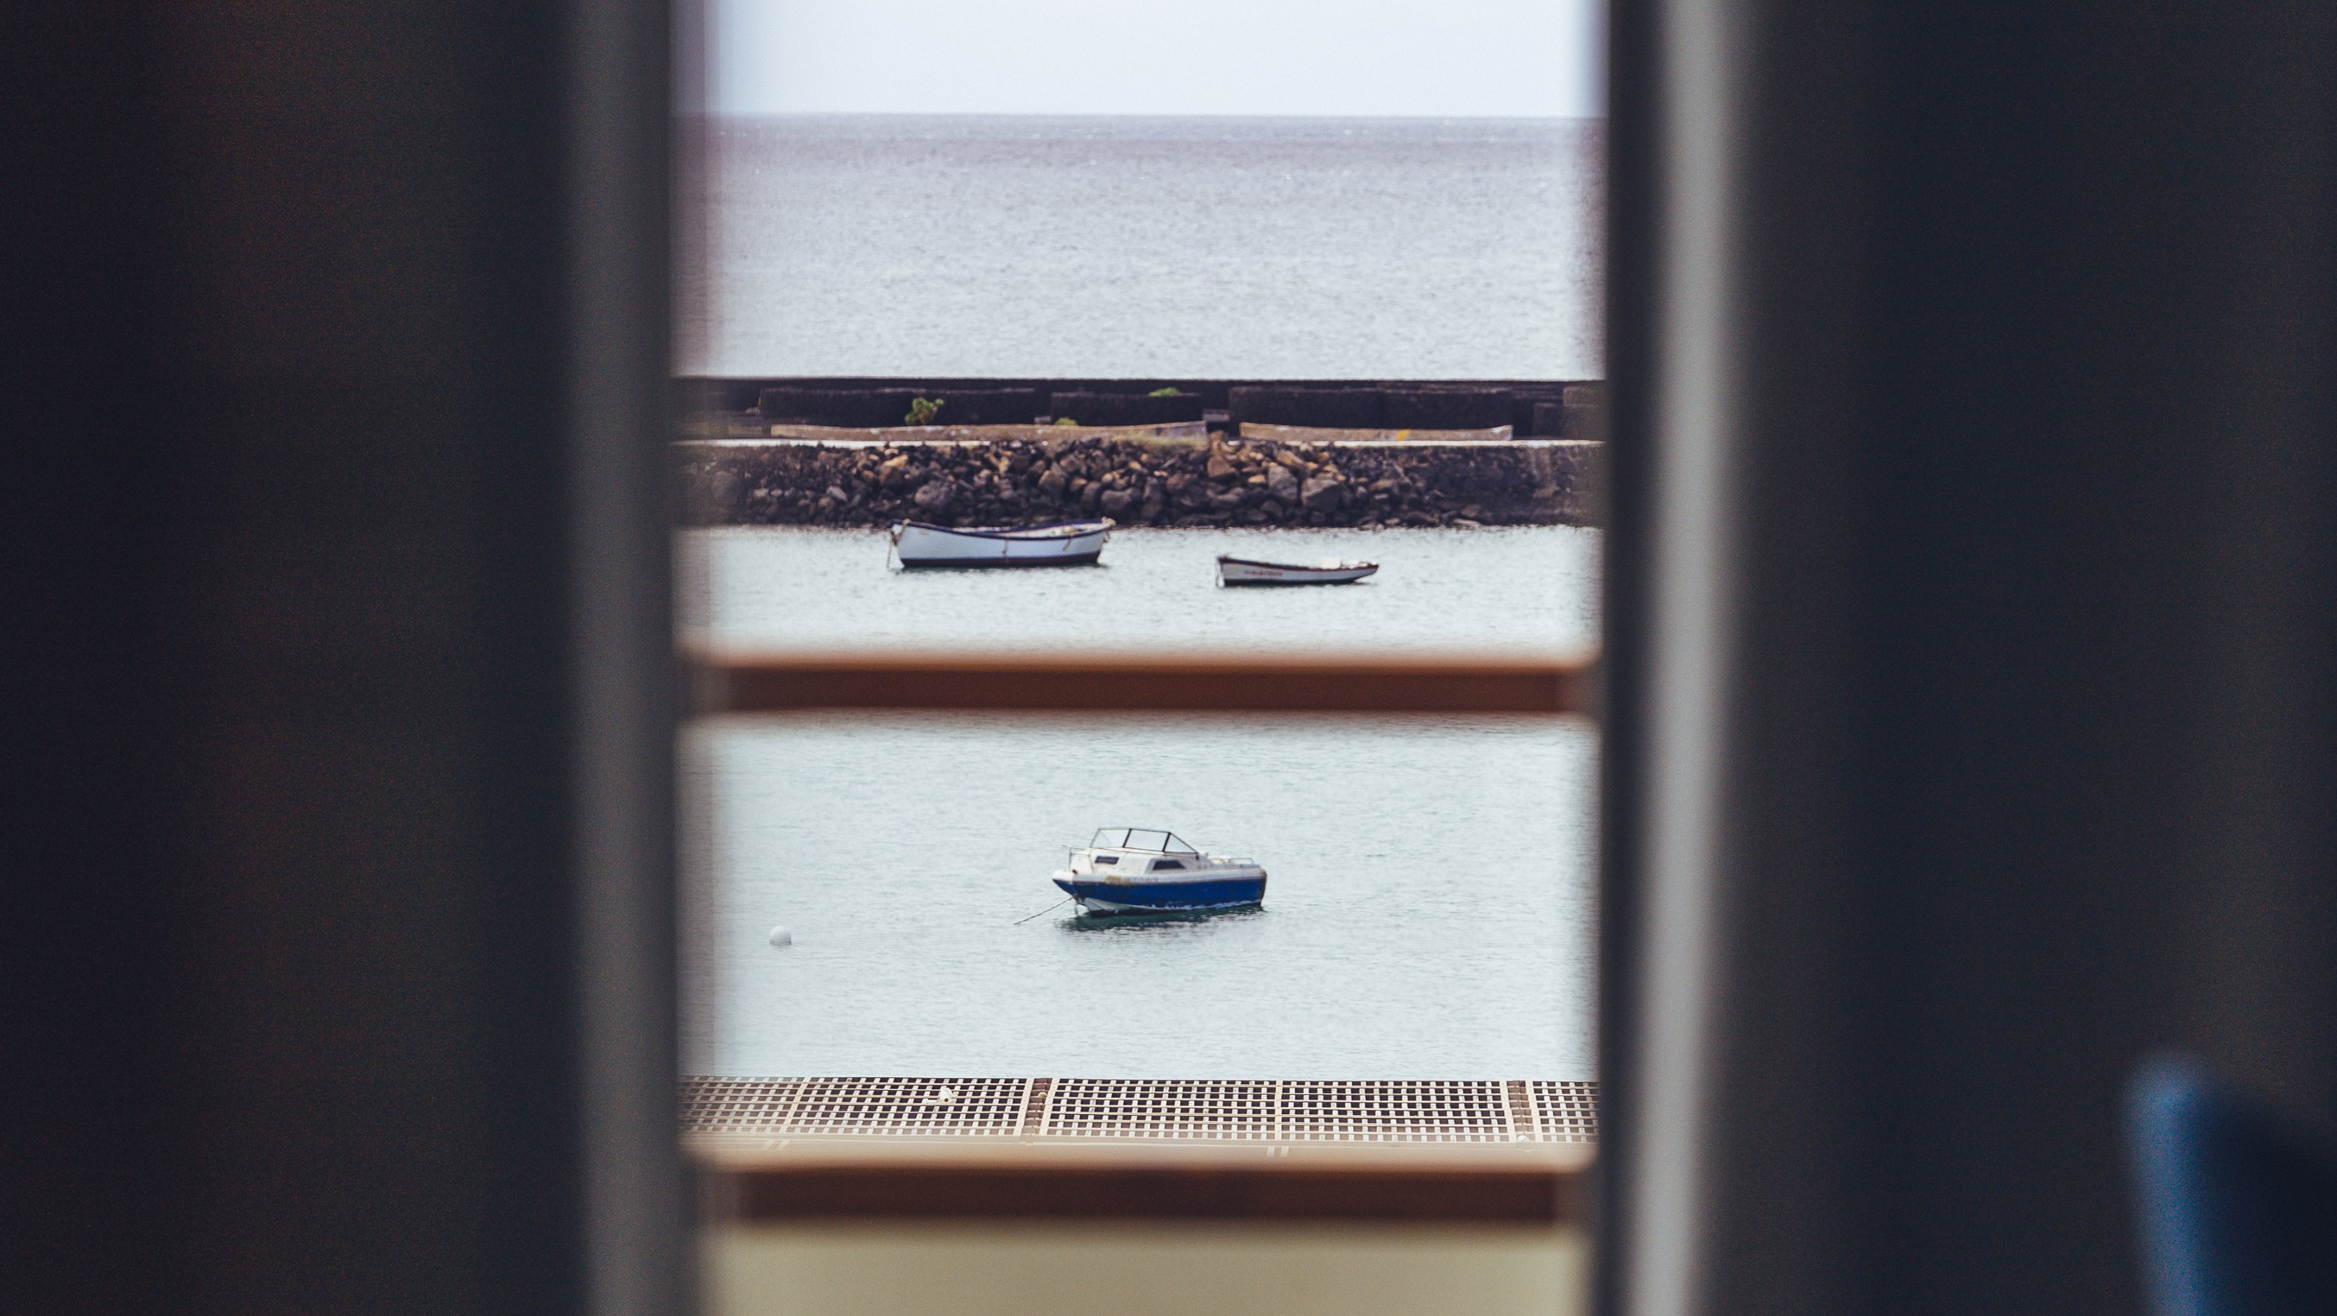
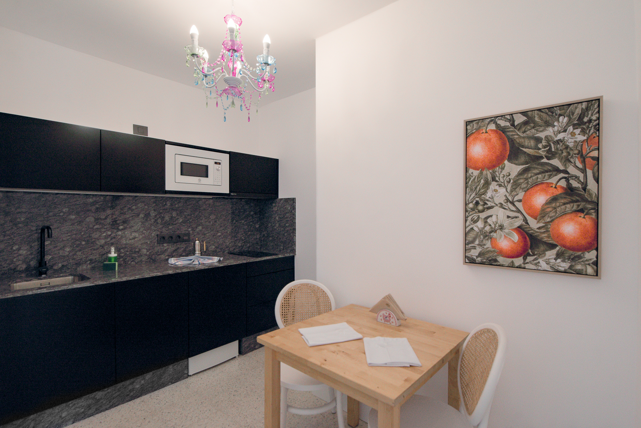
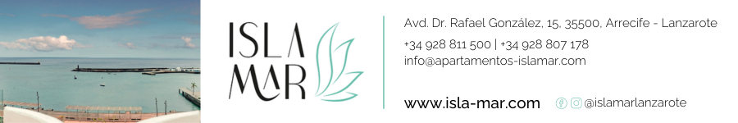
Código de descuento: CALEROMARINAS26

Slide 4
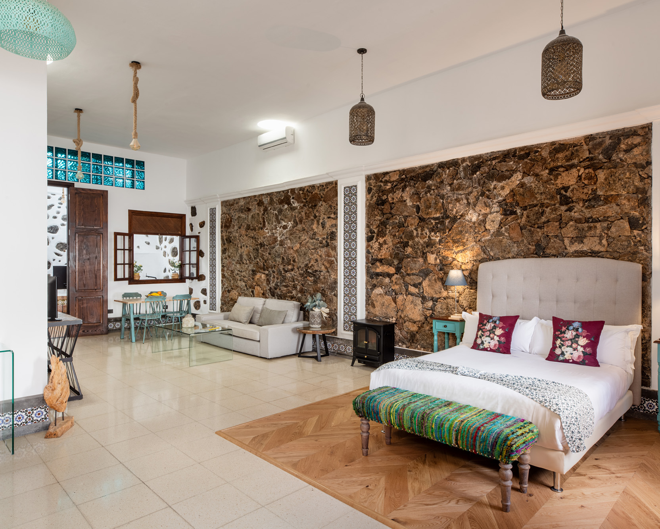
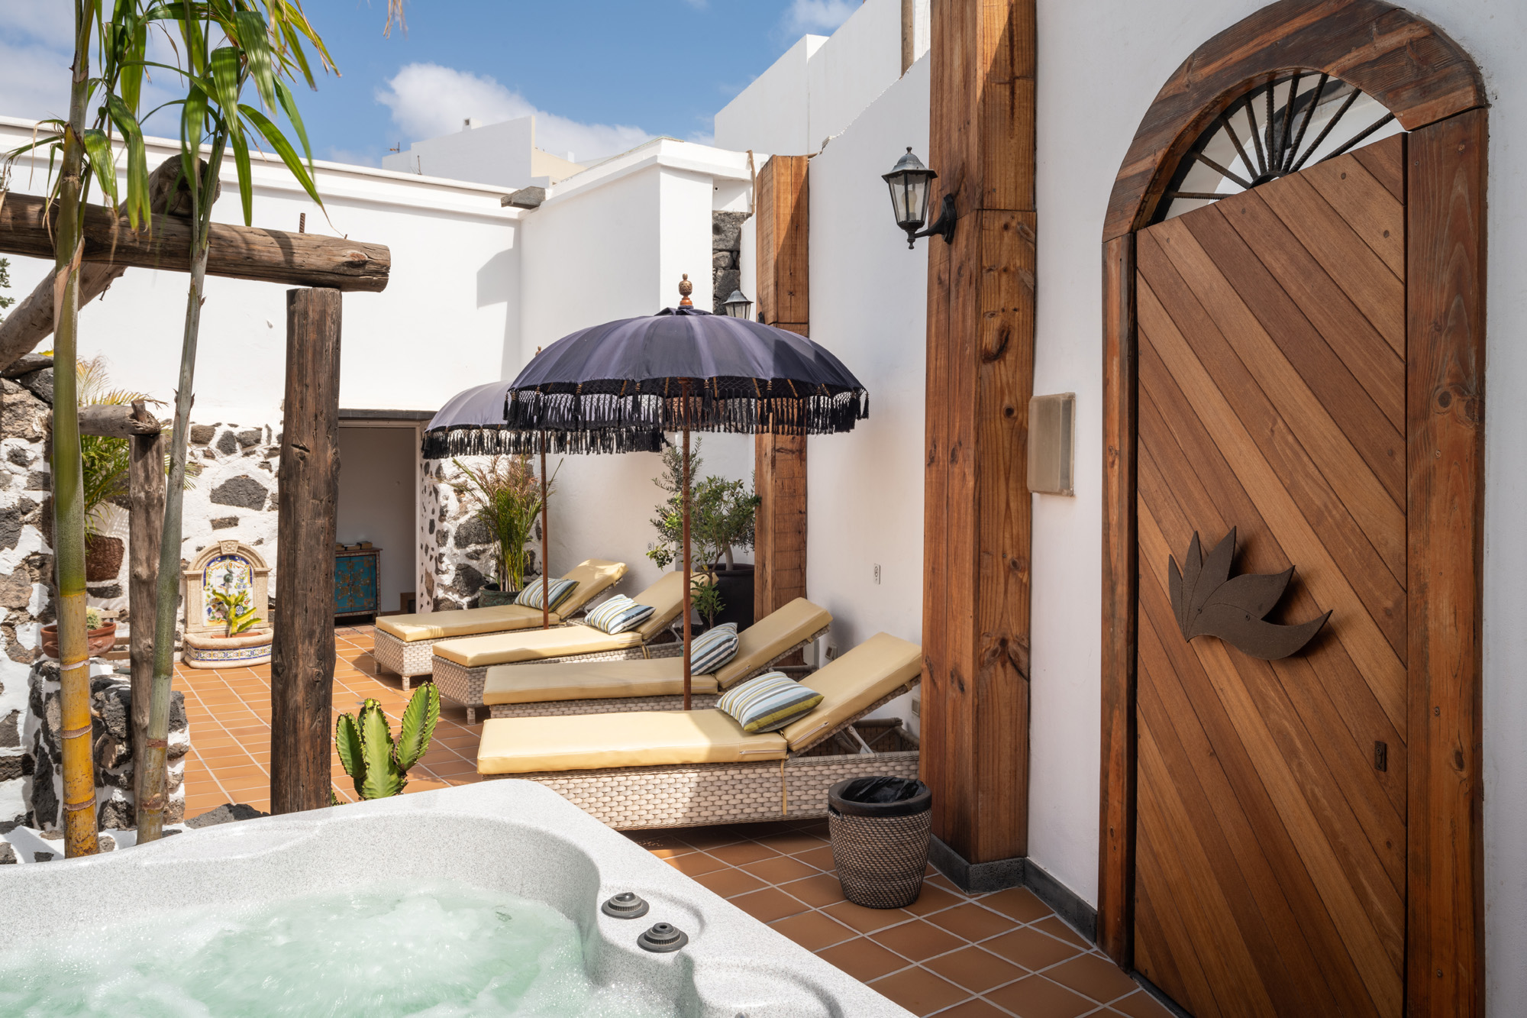
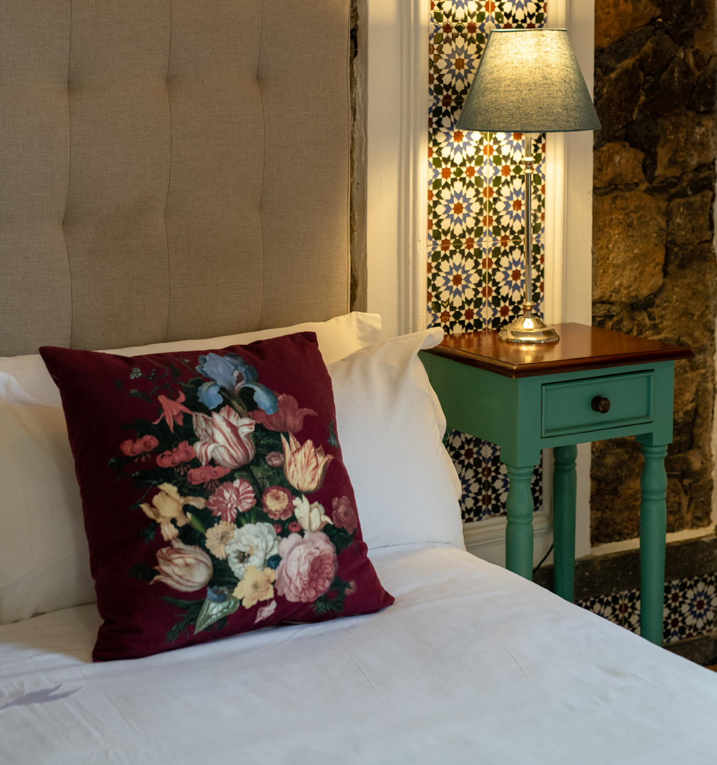
CHARCO SUITES
2

Slide 5
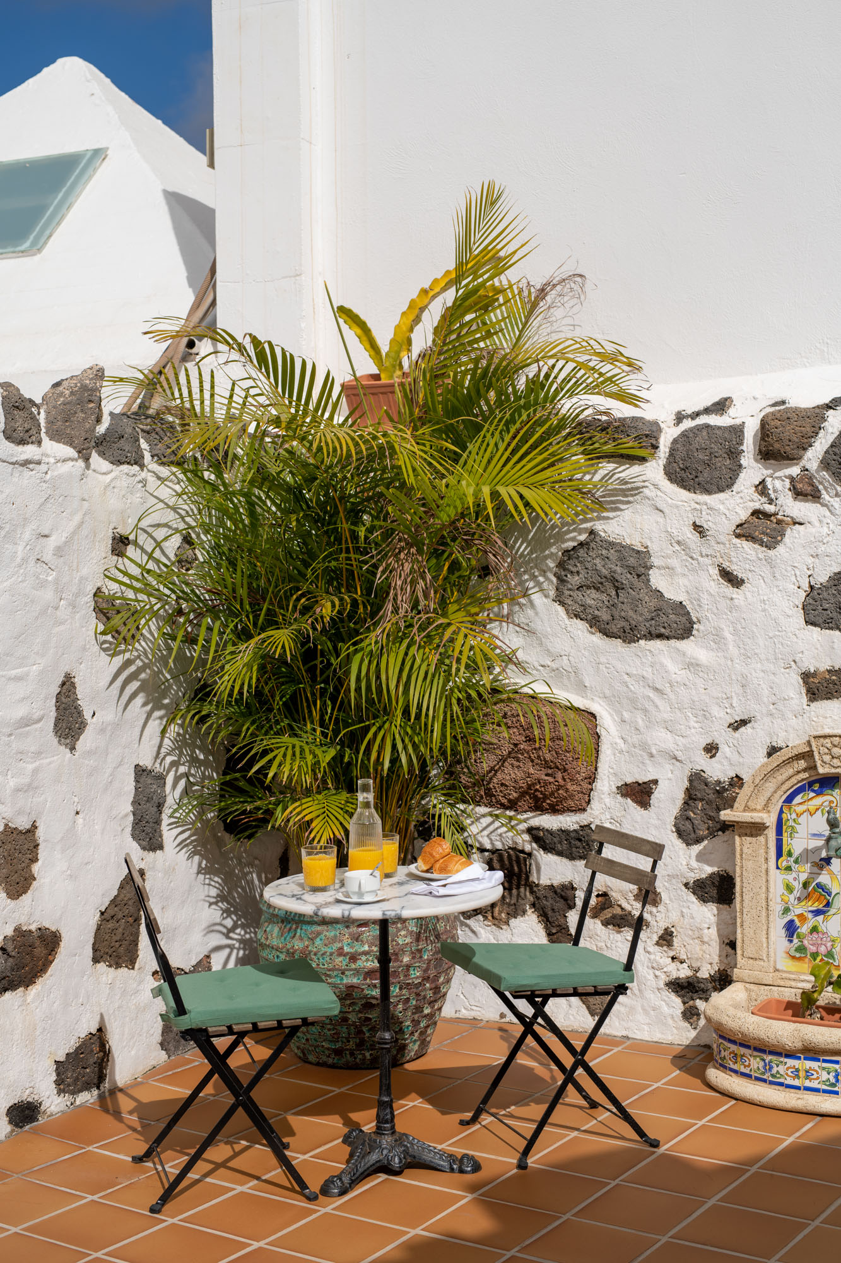

Código de descuento: CALEROMARINAS26

Slide 6
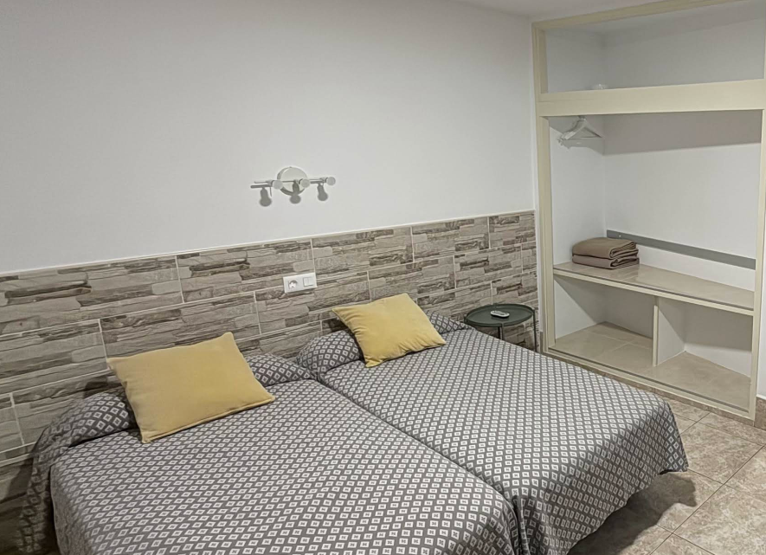
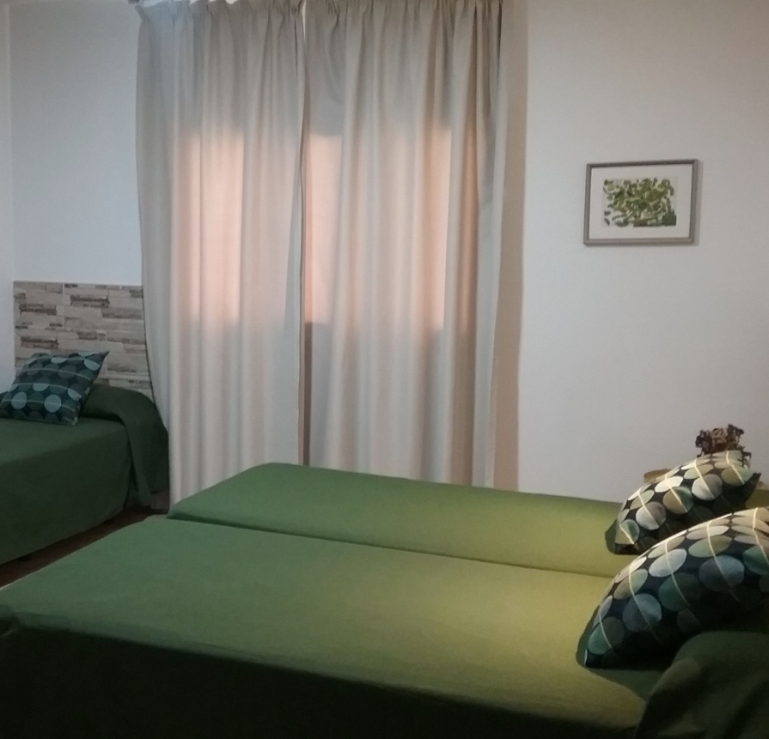
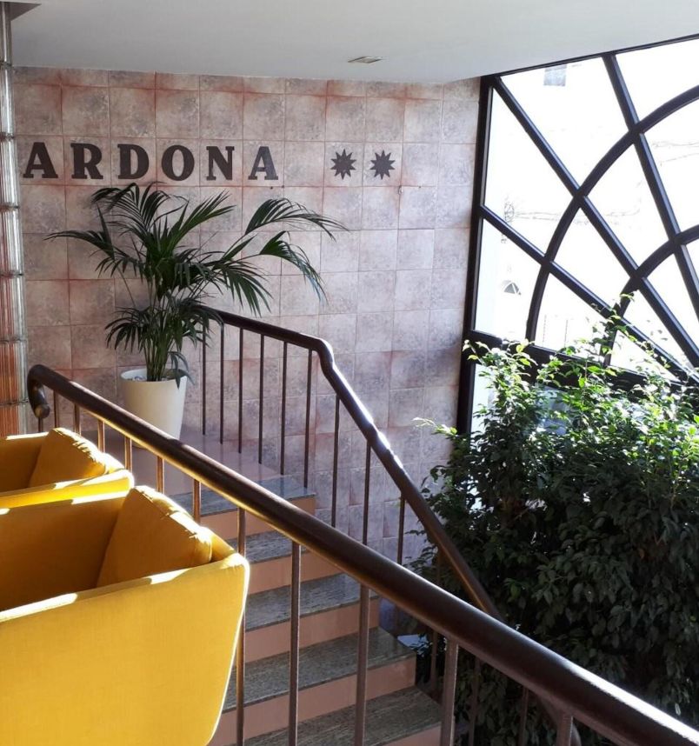
HOTEL RESIDENCIA CARDONA
3
Descuento: reservar por correo o teléfono, indicando participación en la regata
Correo: recepcion.cardona@gmail.com
Tel.: +34 928 811 008

Slide 7
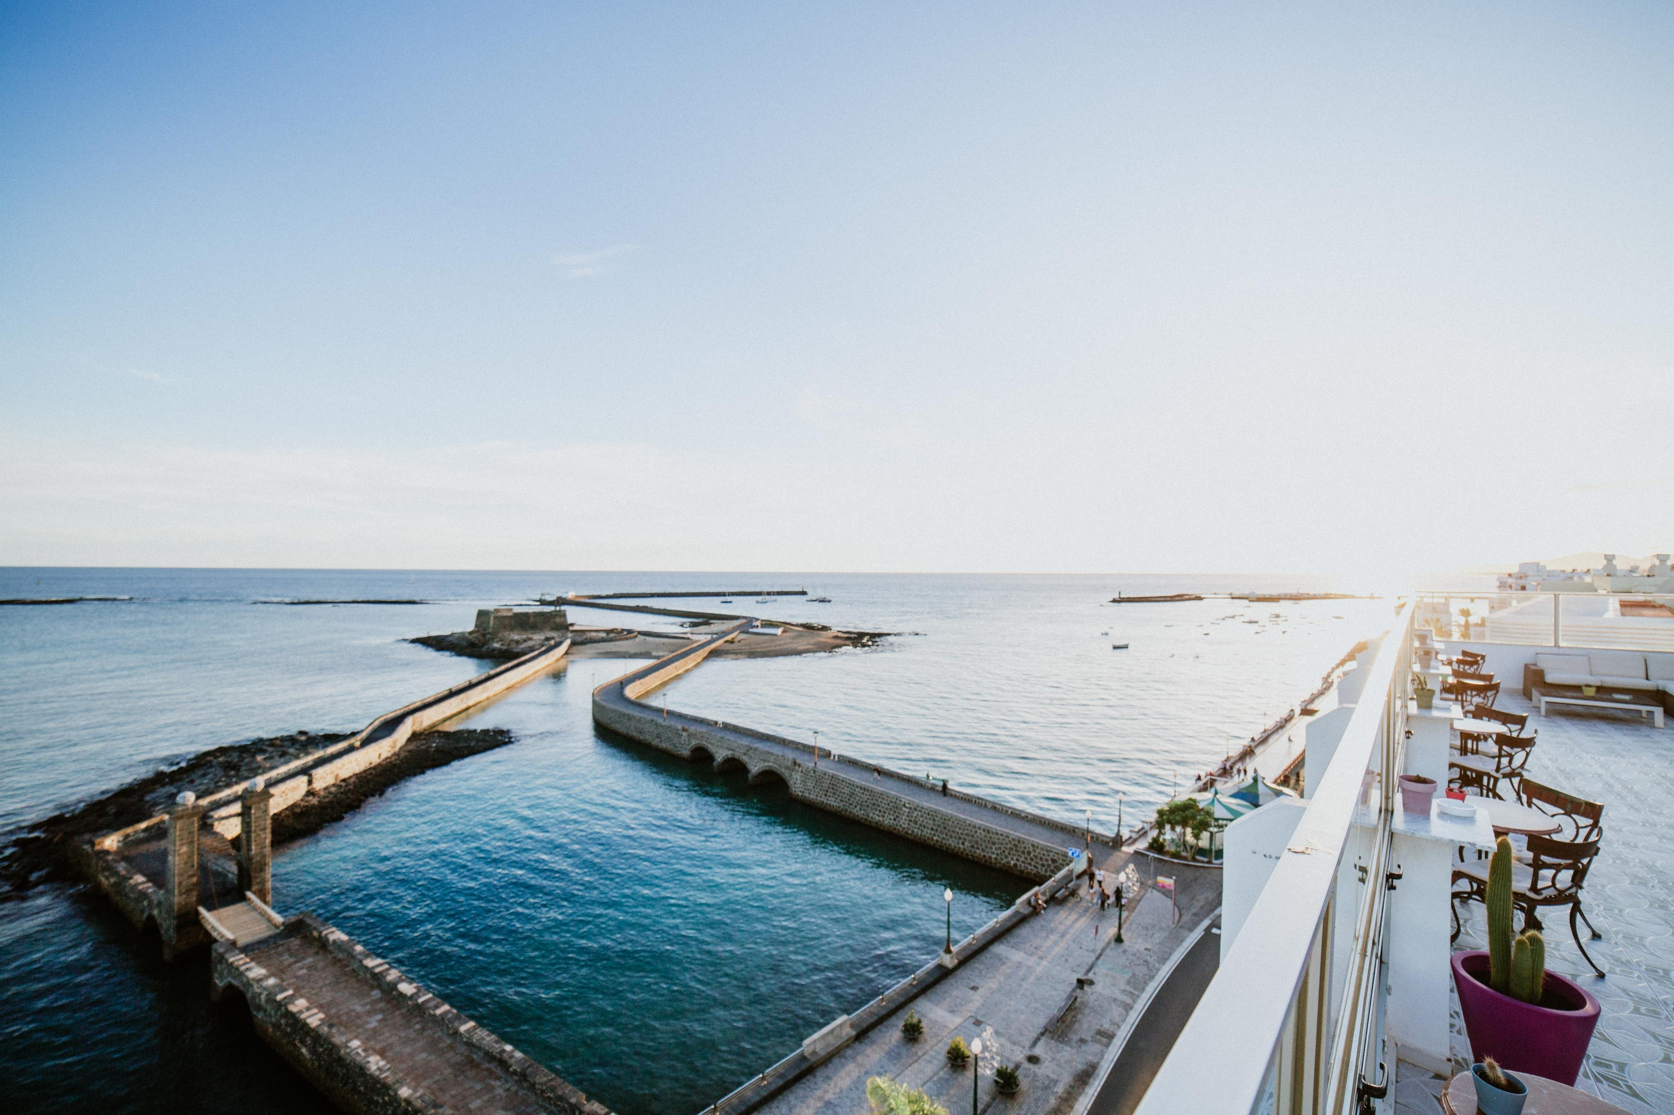
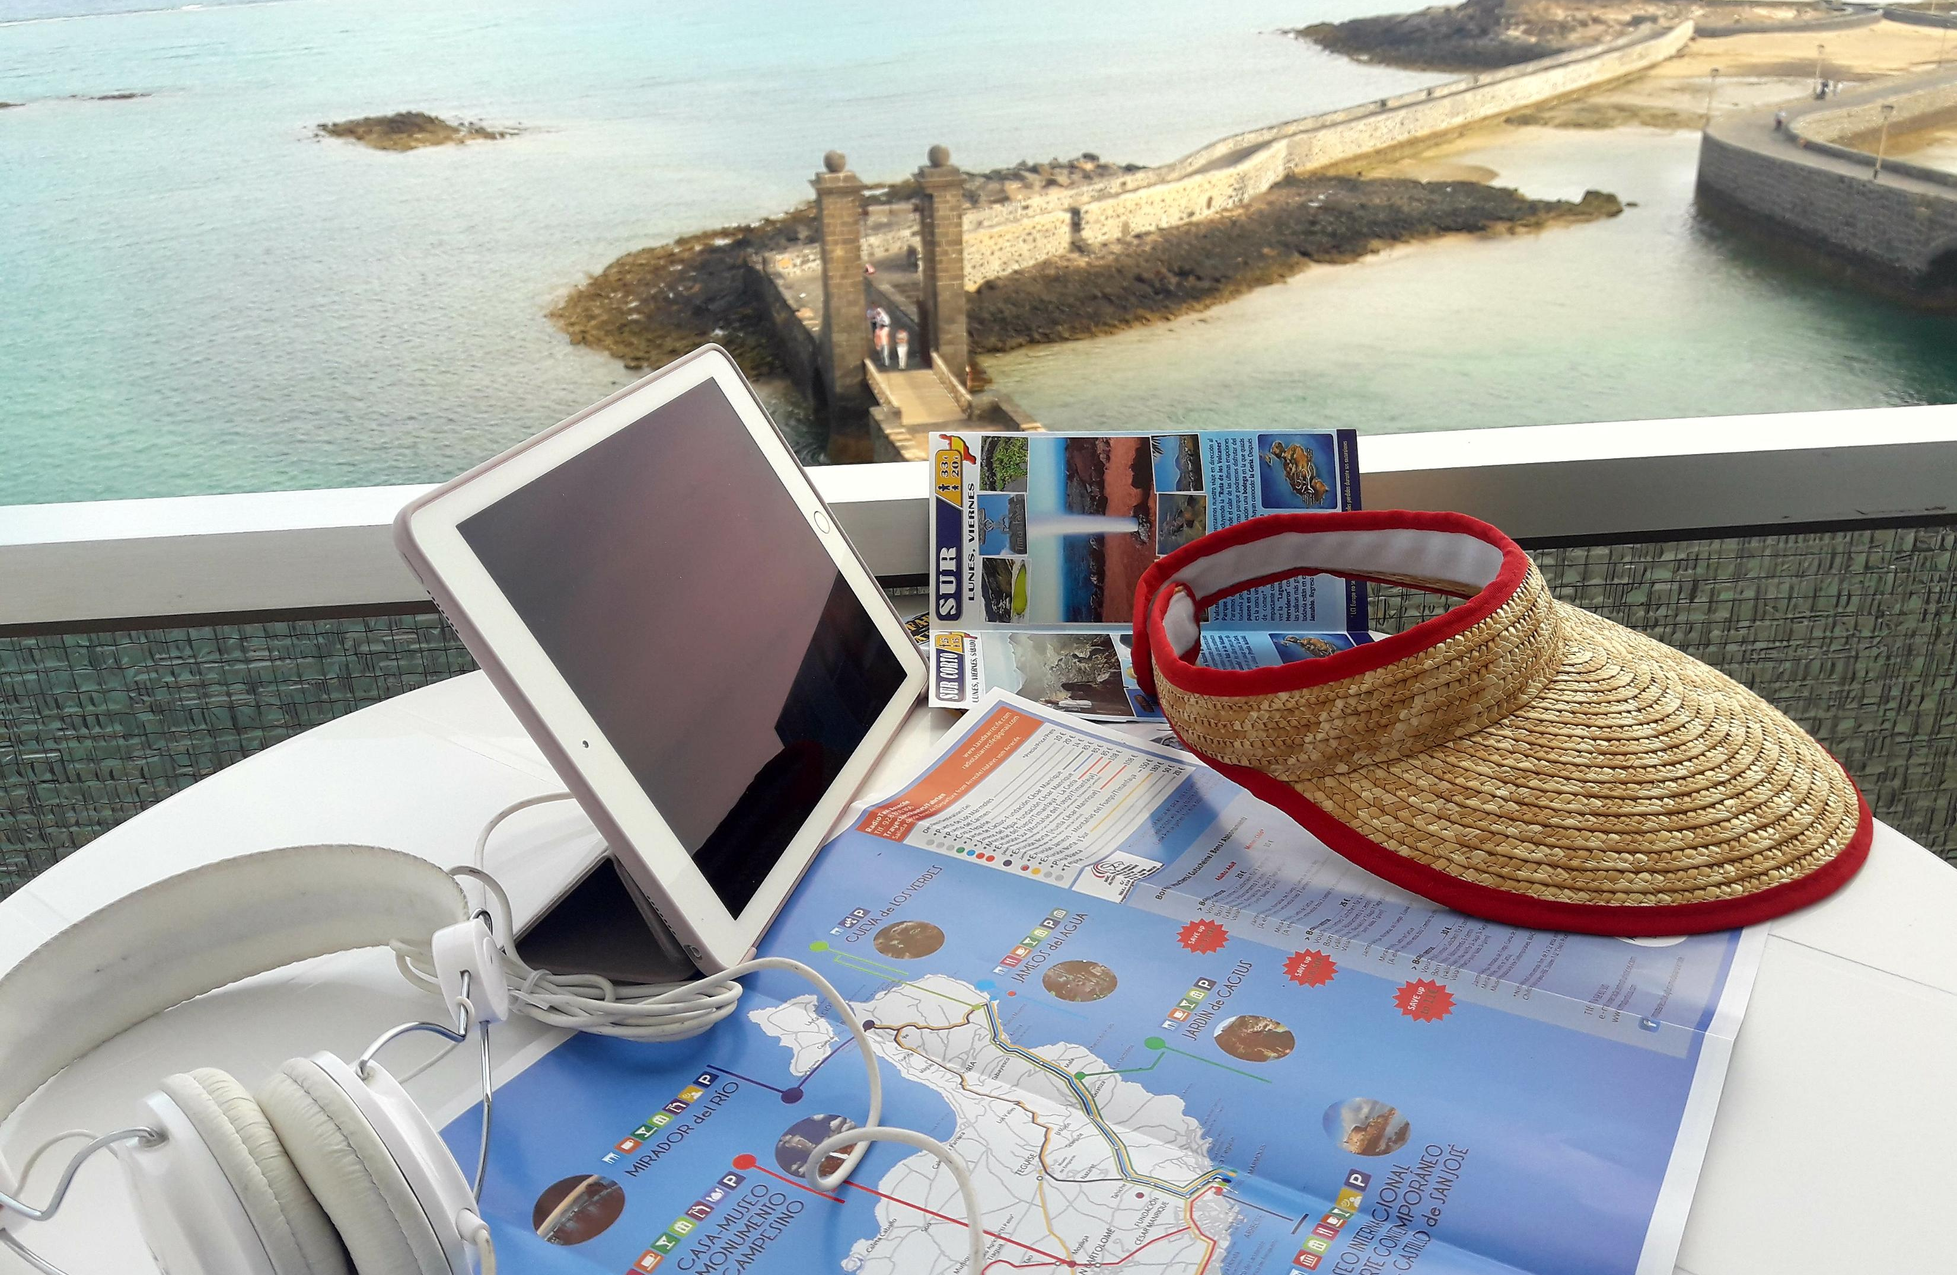
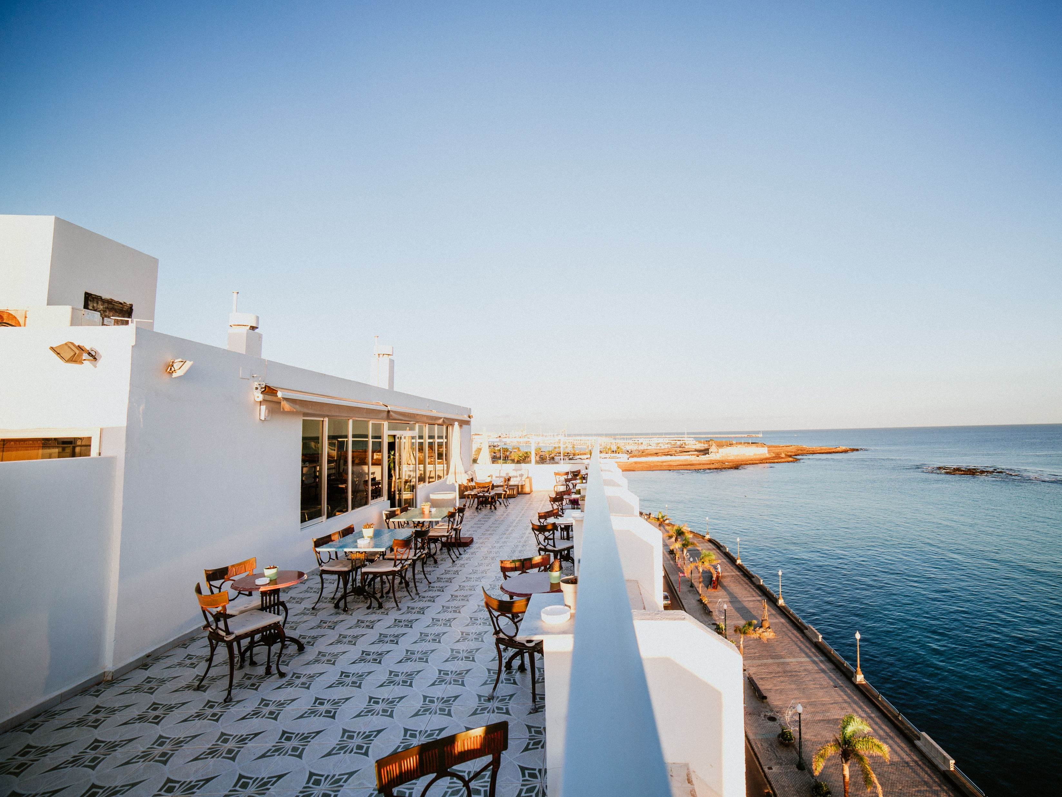

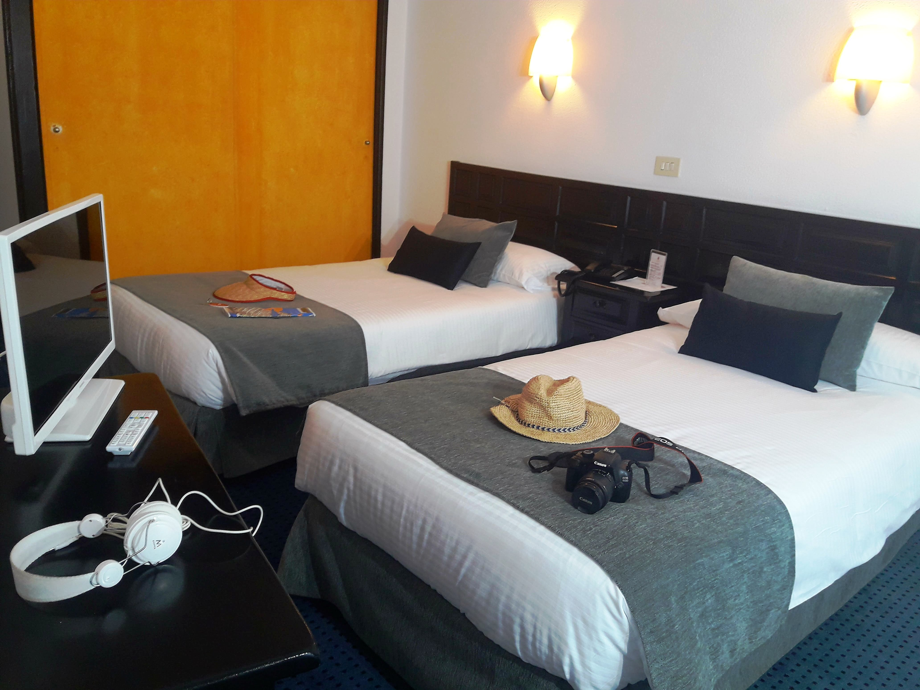
Código de descuento:
Arrecife
4
RESERVAR

Slide 8
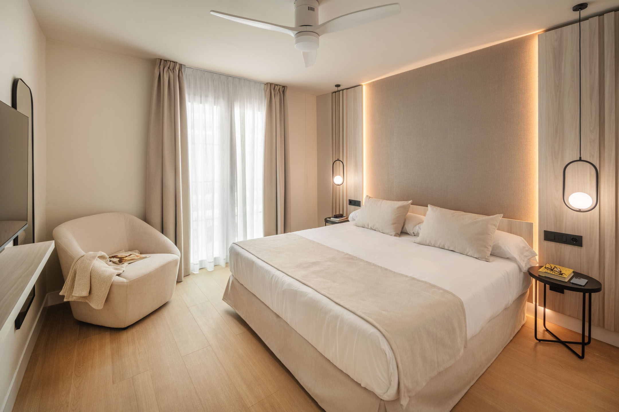
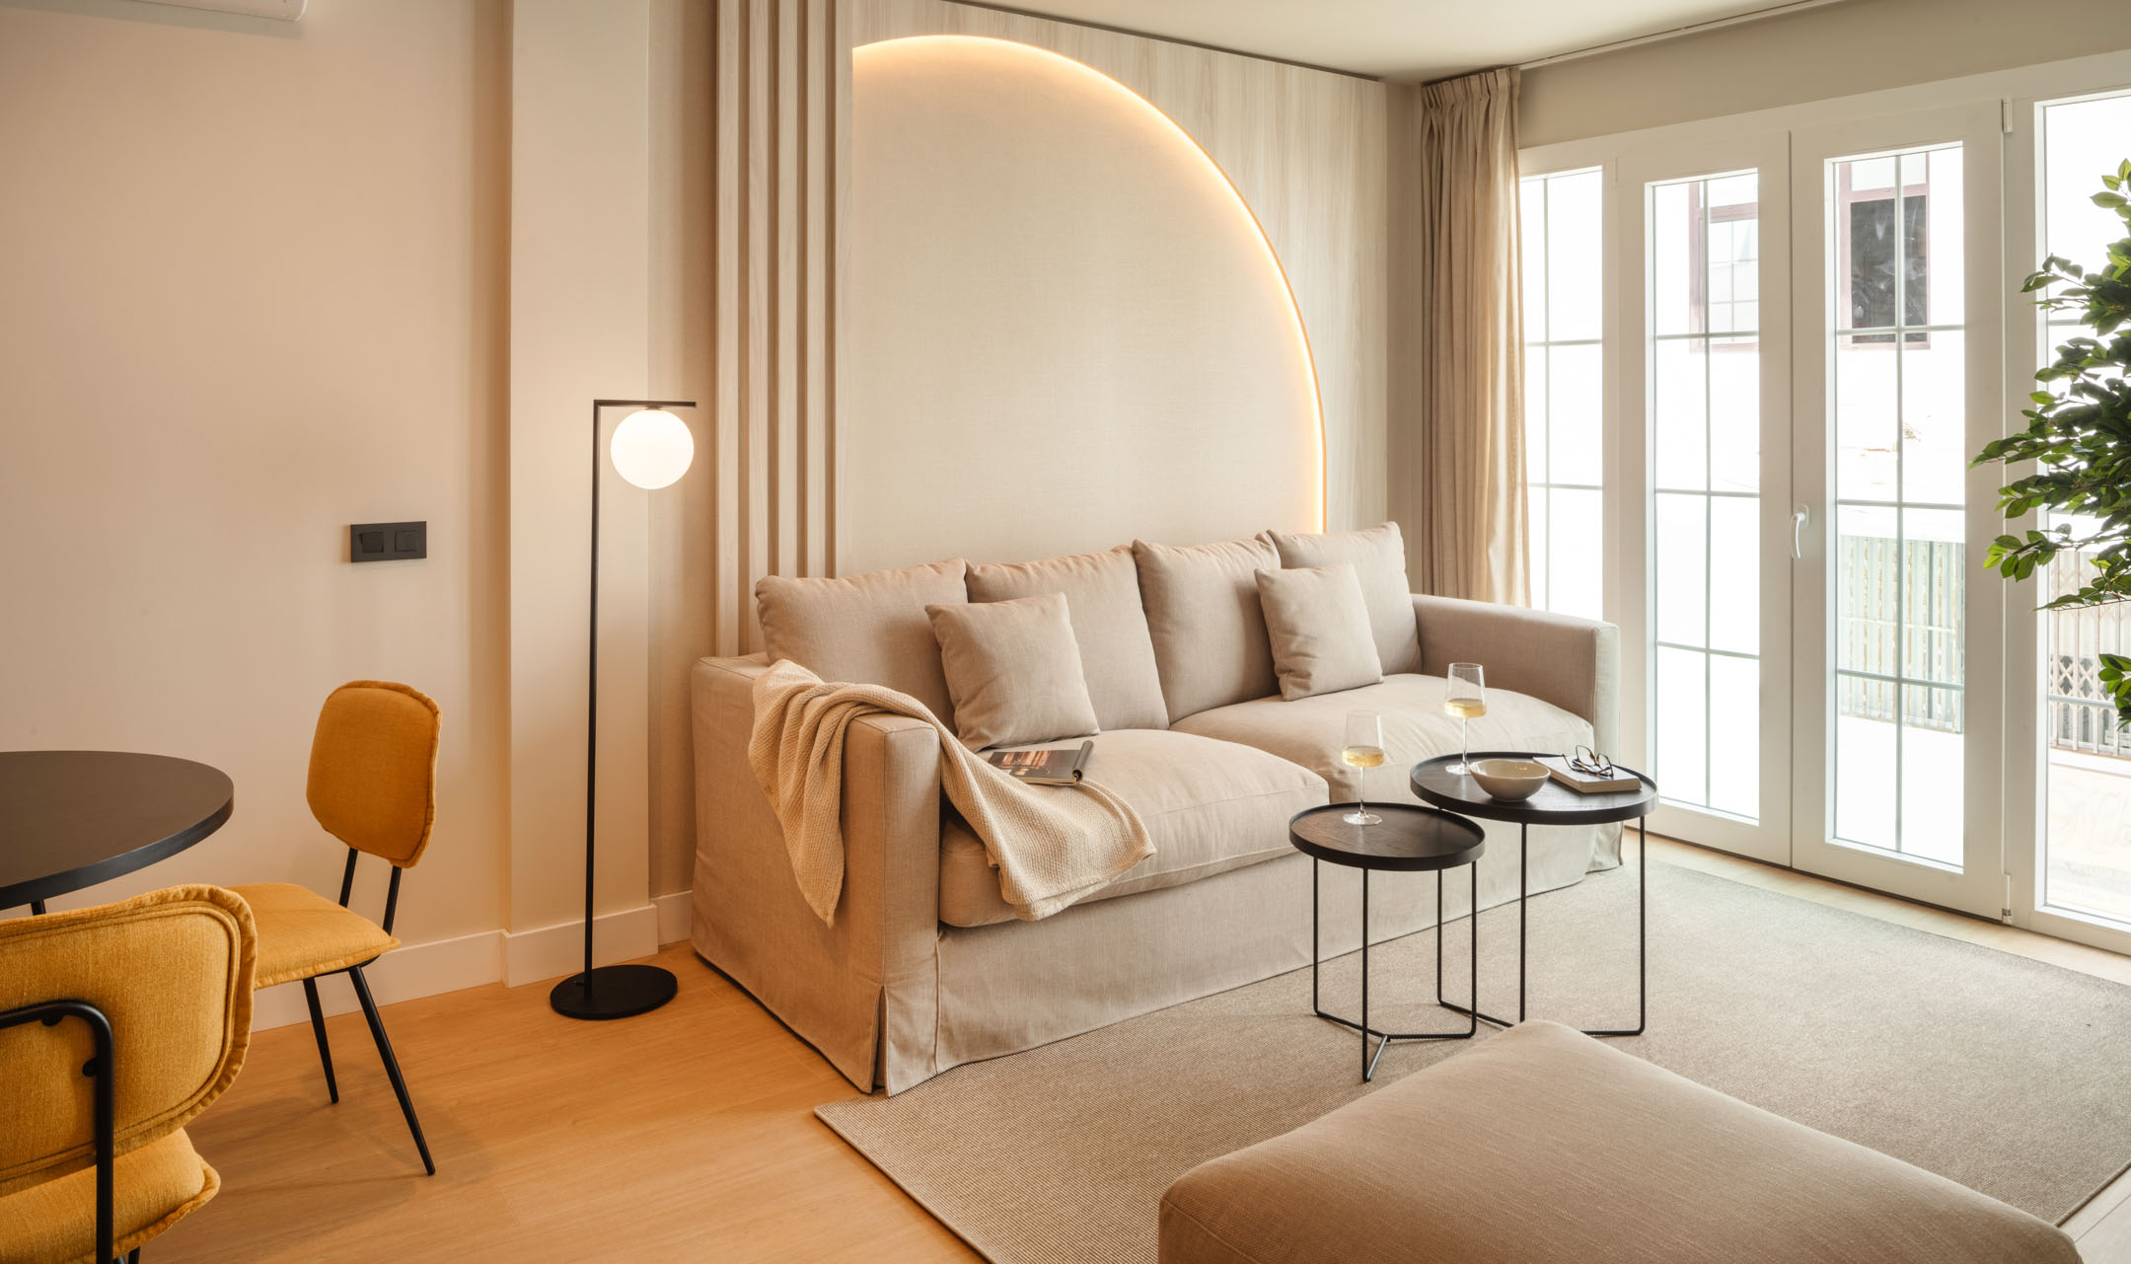

VITA HOME
DELUXE APARTMENTS
5
Condiciones:
Válido para reservas realizadas en nuestra web.
Sujeto a disponibilidad y no acumulable con descuento de residente Canario.
Código de descuento San Ginés:
SANGINES26
Válido para estancias entre el 4 y 10 de agosto de 2026.
Código de descuento César Manrique:
MANRIQUE26
Válido para estancias entre el 11 y 17 de agosto de 2026.

Slide 9
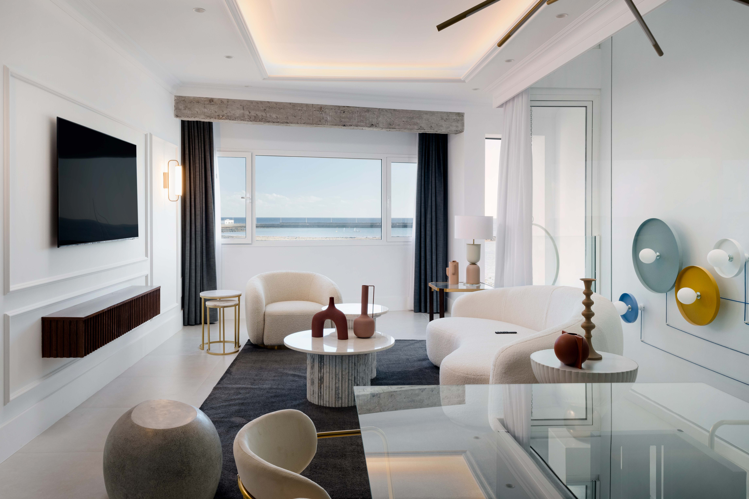
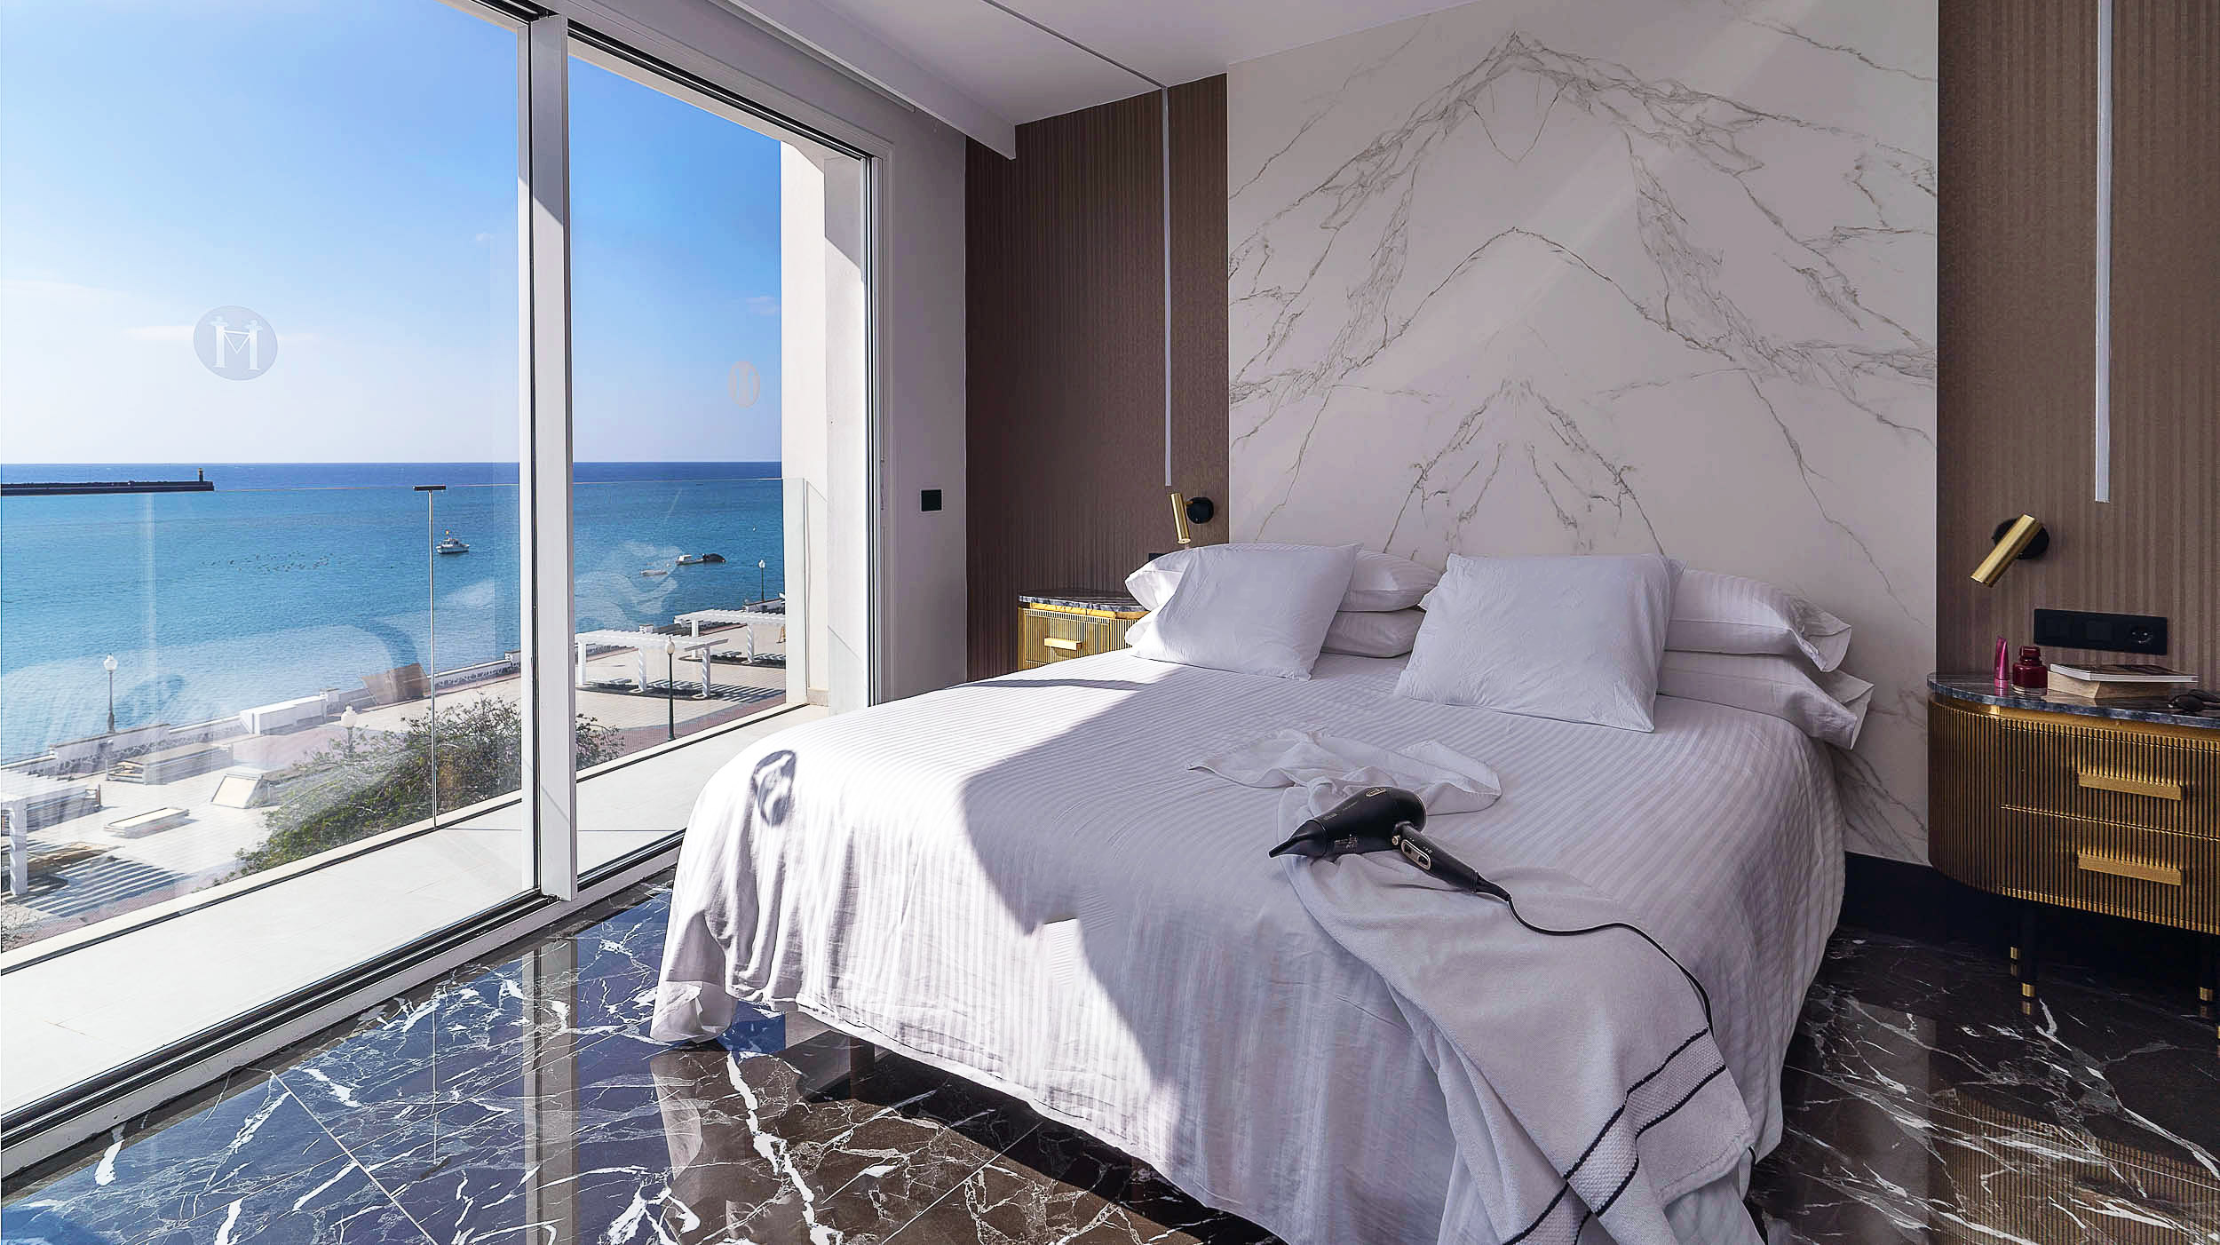
BLUE MARINA SUITES
BOUTIQUE APARTMENTS
6
Código de descuento San Ginés:
SANGINES26
Válido para estancias entre el 4 y 10 de agosto de 2026.
Código de descuento César Manrique:
MANRIQUE26
Válido para estancias entre el 11 y 17 de agosto de 2026.
Blue Marina Suites Boutique Apartments

Slide 10
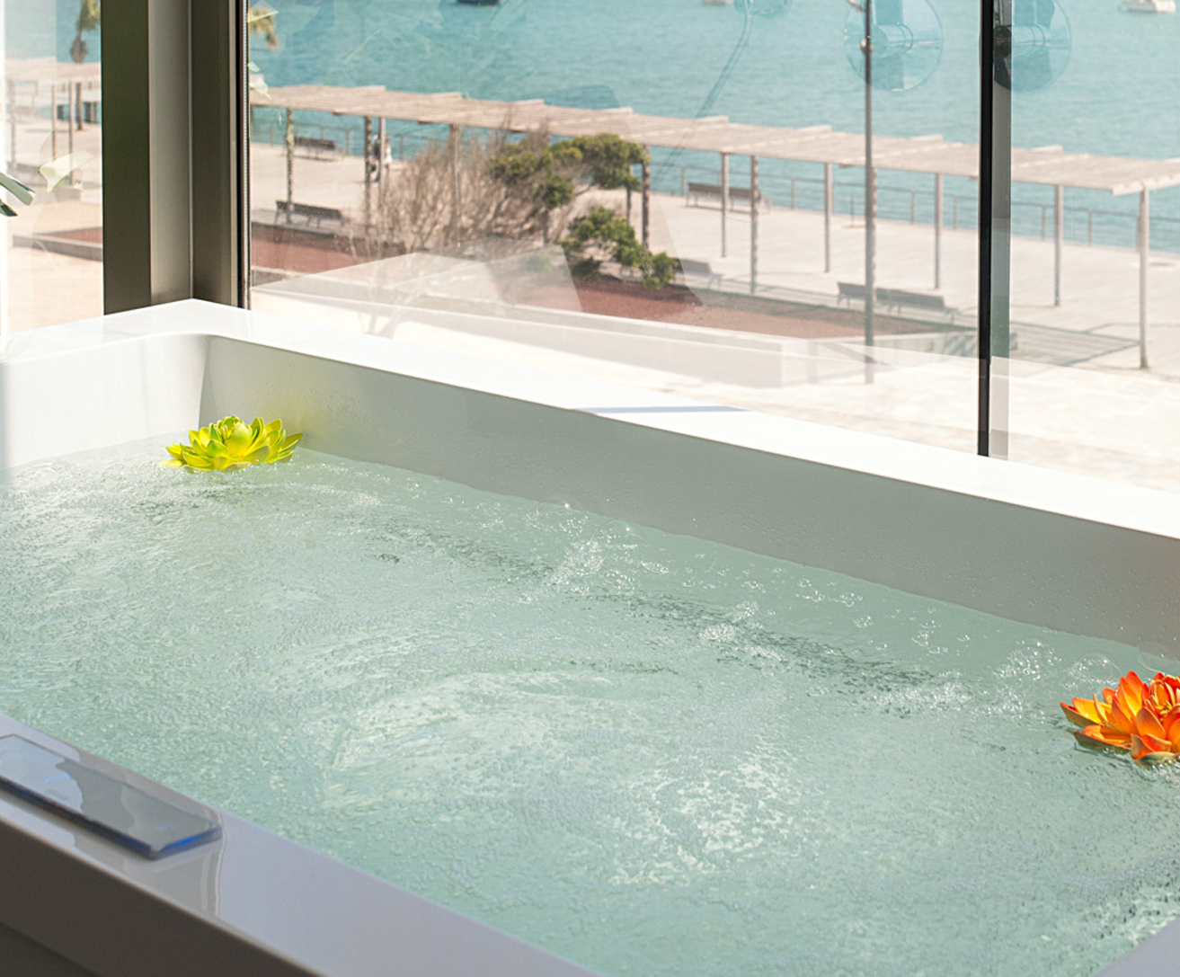
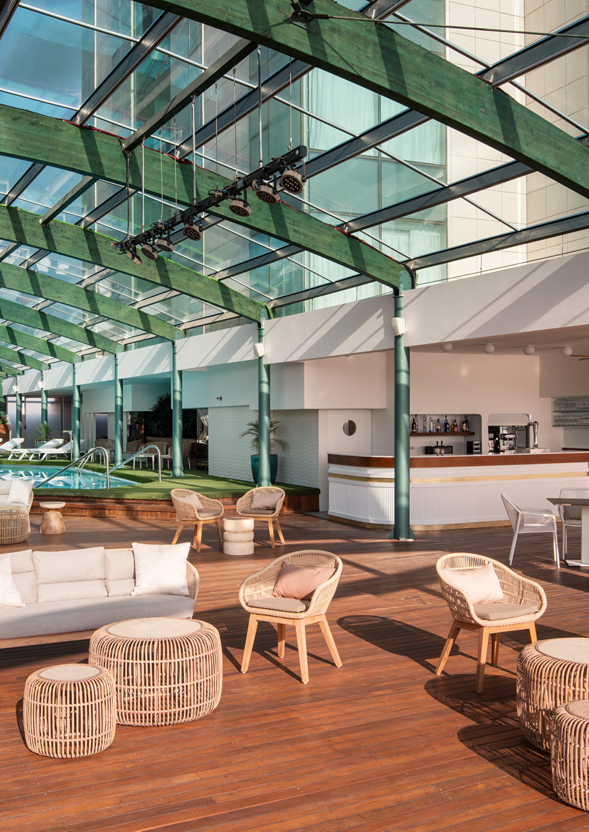
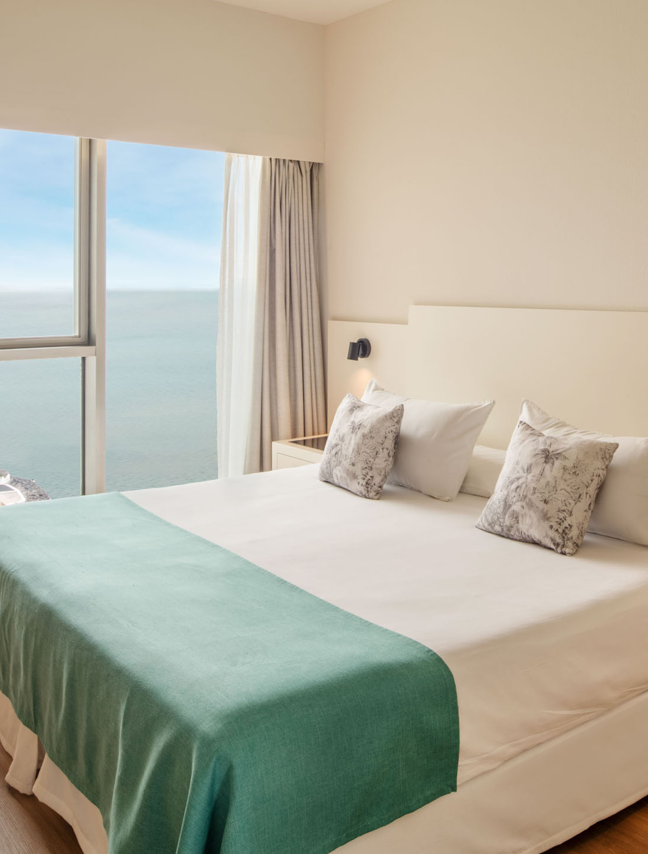
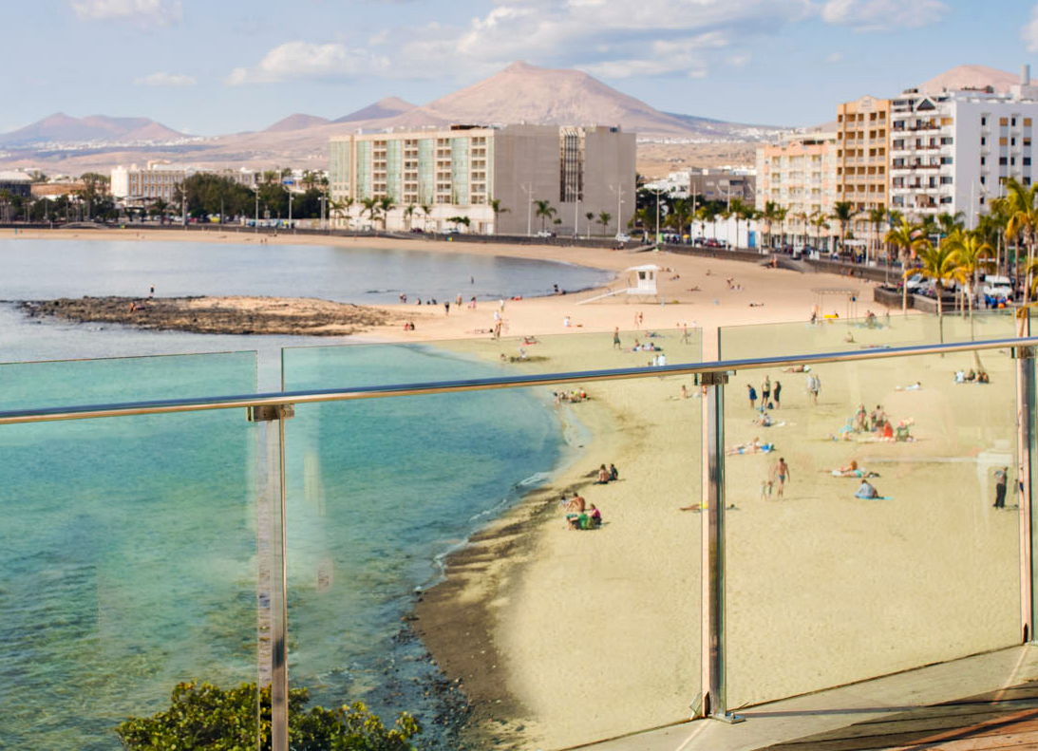
ARRECIFE GRAN HOTEL Y SPA
Código de descuento San Ginés:
SANGINES26
Válido para estancias entre el 4 y 10 de agosto de 2026.
Código de descuento César Manrique:
MANRIQUE26
Válido para estancias entre el 11 y 17 de agosto de 2026.
7

Slide 11
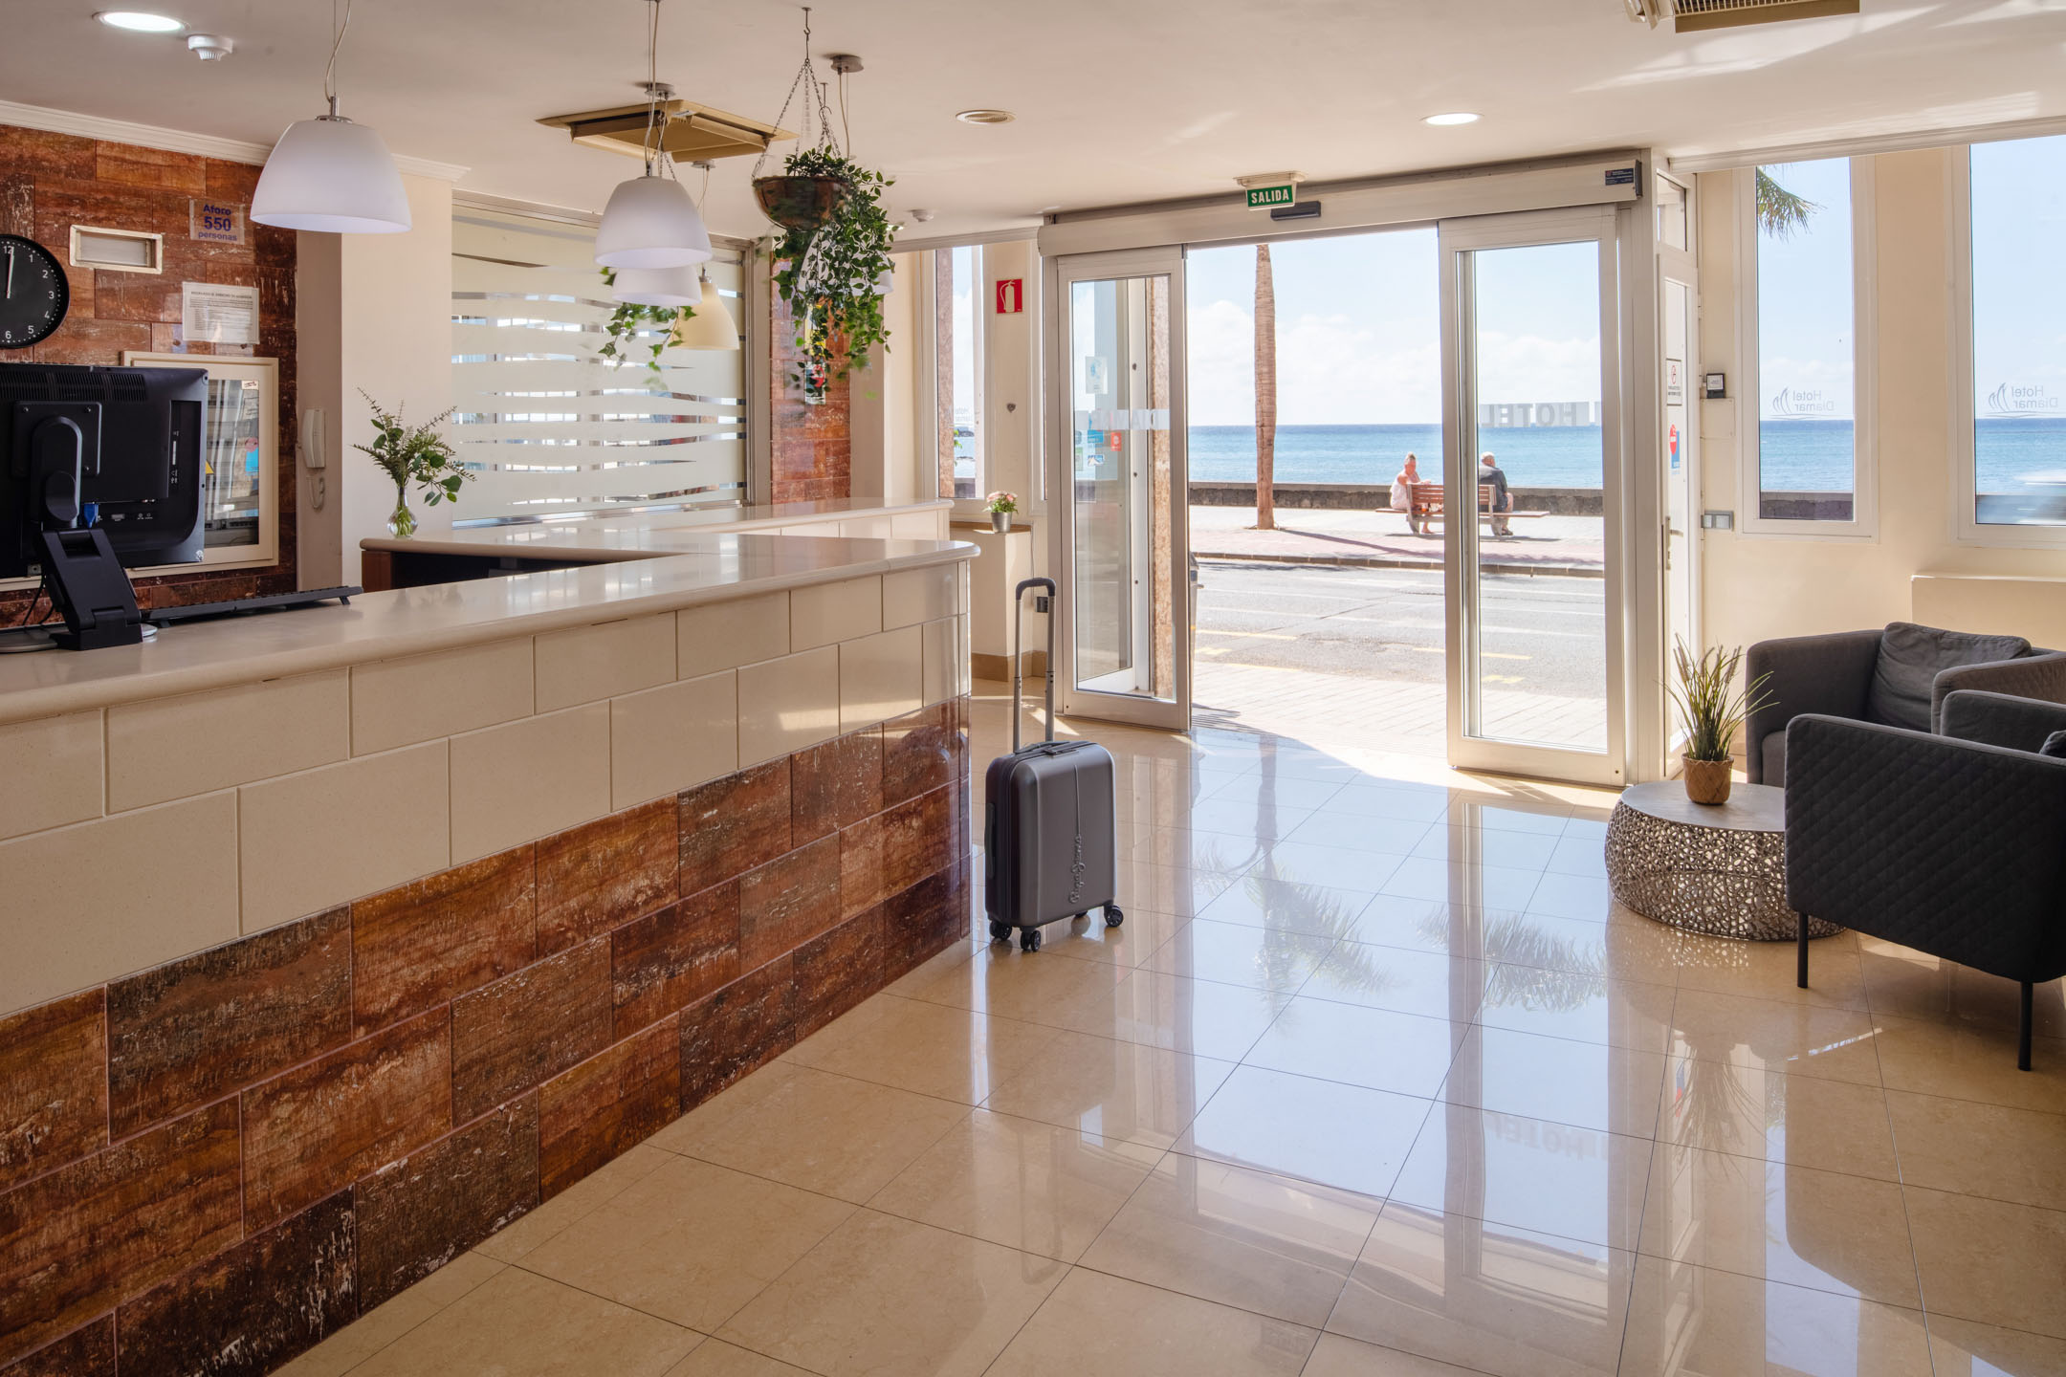
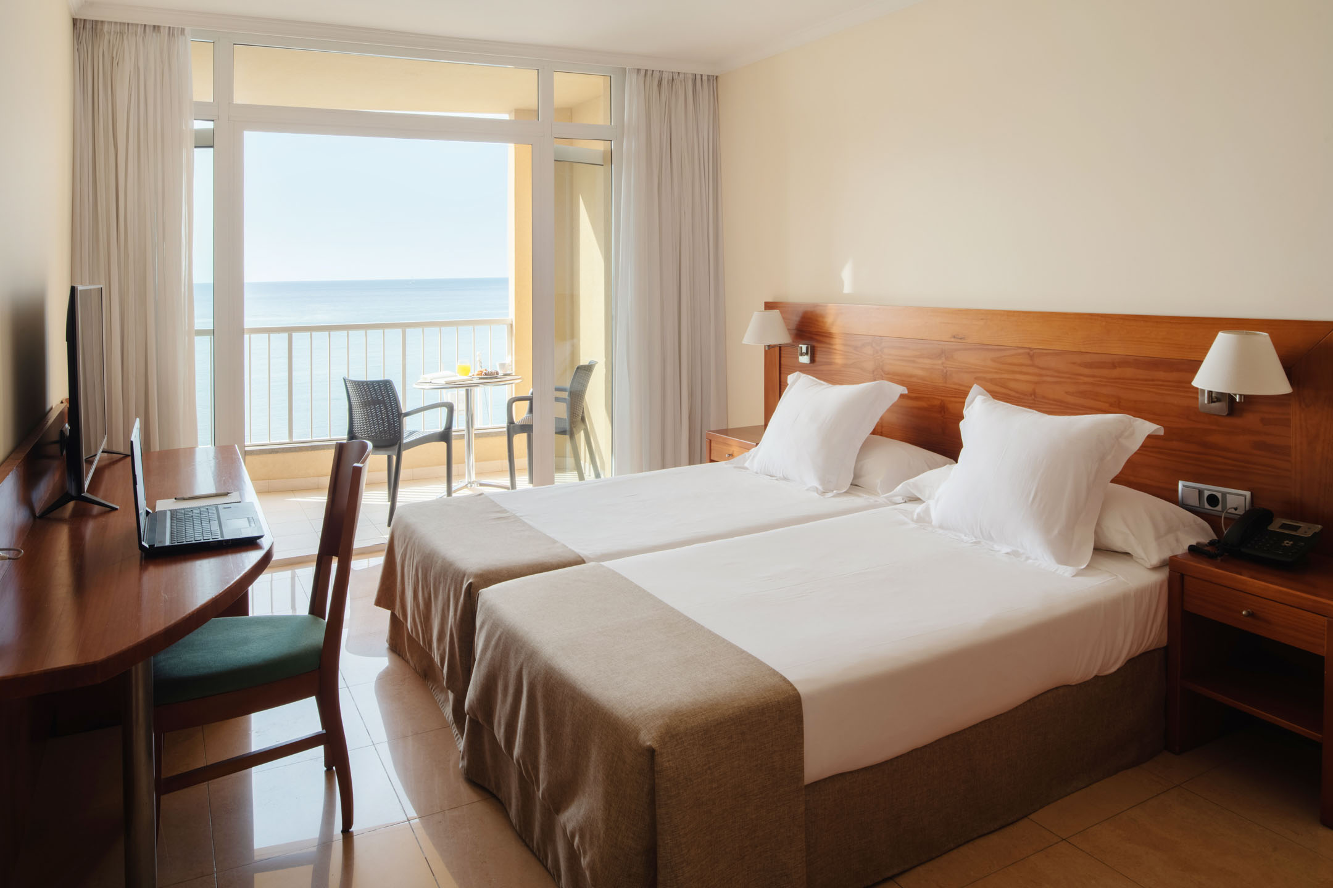
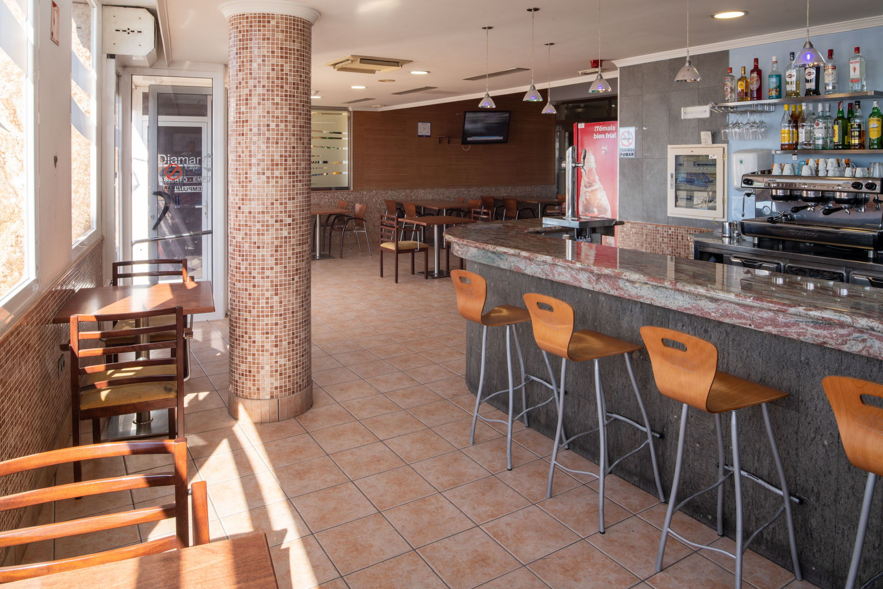
HOTEL
CHECKIN DIAMAR
Código de descuento San Ginés:
REGATASANGINES
Válido para estancias entre el 6 y el 8 de agosto de 2026.
Código de descuento César Manrique:
TROFEOCESARMANRIQUE
Válido para estancias entre el 13 y 15 de agosto de 2026.
8

